Slide 1


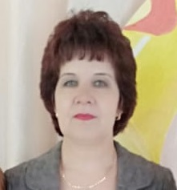
ПЕДАГОГ- ЮБИЛЯР
«Люби и знай то, что преподаёшь, уважай и понимай тех, кому преподаёшь»
«Өйрәткәннәреңне ярат һәм бел, хөрмәт ит һәм өйрәткәннәреңне аңла»
Абдуллина Разия Рафиковна,
учитель начальных классов первой квалификационной категории МБОУ «Данауровская НШ-ДС»

